Slide 1
Fachschaft Psychologie Universität des Saarlandes
Vorstellungspräsentation Tag der offenen Tür 2020

Slide 2
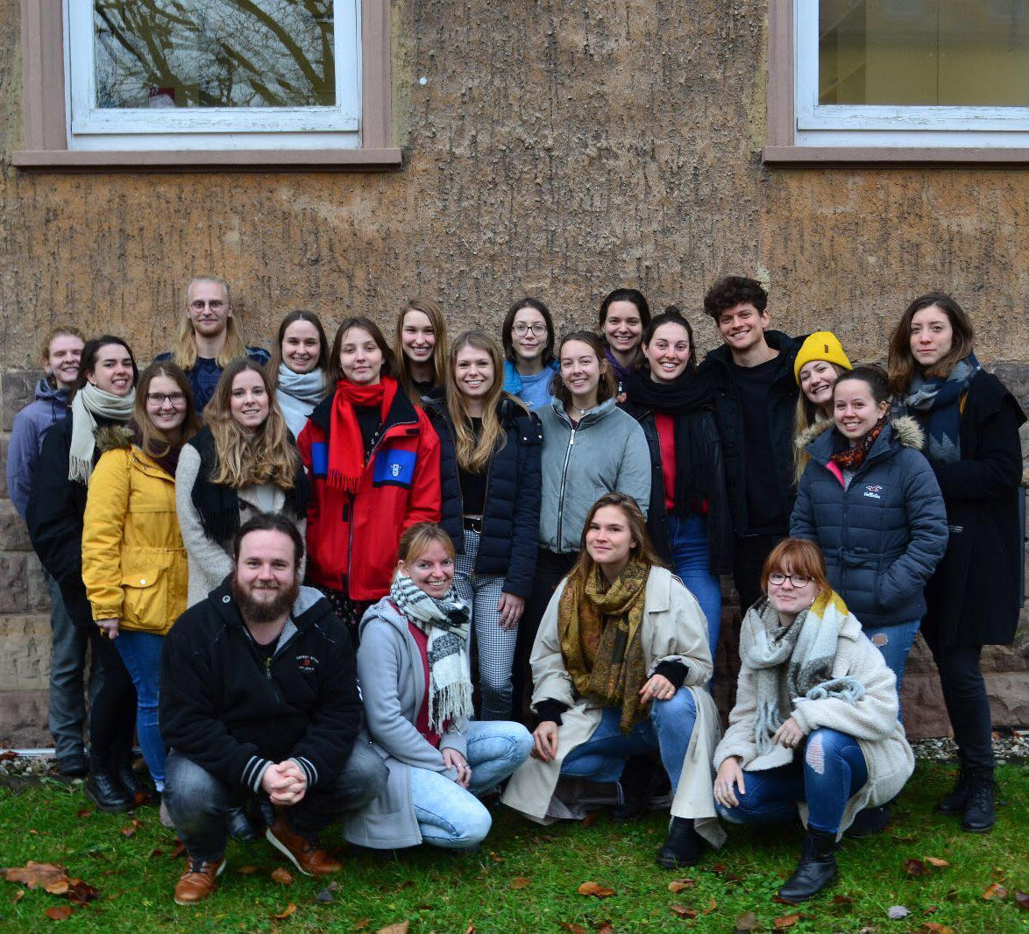
Die Fachschaft

Slide 3
Wer sind Wir?
Zur Zeit ca. 24 Mitglieder
Gewählte Mitglieder (Stimmrecht in Wahlen) und Freiwillige
Wahlen zum Fachschaftsrat 1x pro Jahr
Regelmäßige Treffen 1x pro Woche, zwischendurch Sondertreffen für weitere Planungen
Neue Mitglieder sind immer willkommen, man kann schon ab dem 1. Semester dabei sein!
Kontakt:
Facebook (Fachschaft Psychologie Uni Saarland)
Hompage (https://fachschaftpsychologieunisaarland.wordpress.com)
E-Mail (psycho.fsr.saarbruecken@gmail.com)

Slide 4
Unsere Aufgaben
Vermittlung und Kommunikation zwischen Studierenden und Lehrenden
Teilnahme an verschiedenen Gremien
Organisation von Vorträgen
Organisation von Veranstaltungen für die Studierenden

Slide 5
Regelmäßige Veranstaltungen
Orientierungswoche für Erstsemester
Erstifahrt
Psychoadvent
Informationsveranstaltungen zu Praktika, Masterstudiengang und Psychotherapie-Ausbildung
Institutsgrillfest
Psychoparty im Blau

Slide 6
Veranstaltungshighlights 2019
Vorträge zur Psychoanalyse
Vortrag Umweltpsychologie
Vortrag zur motivierenden Gesprächsführung

Slide 7
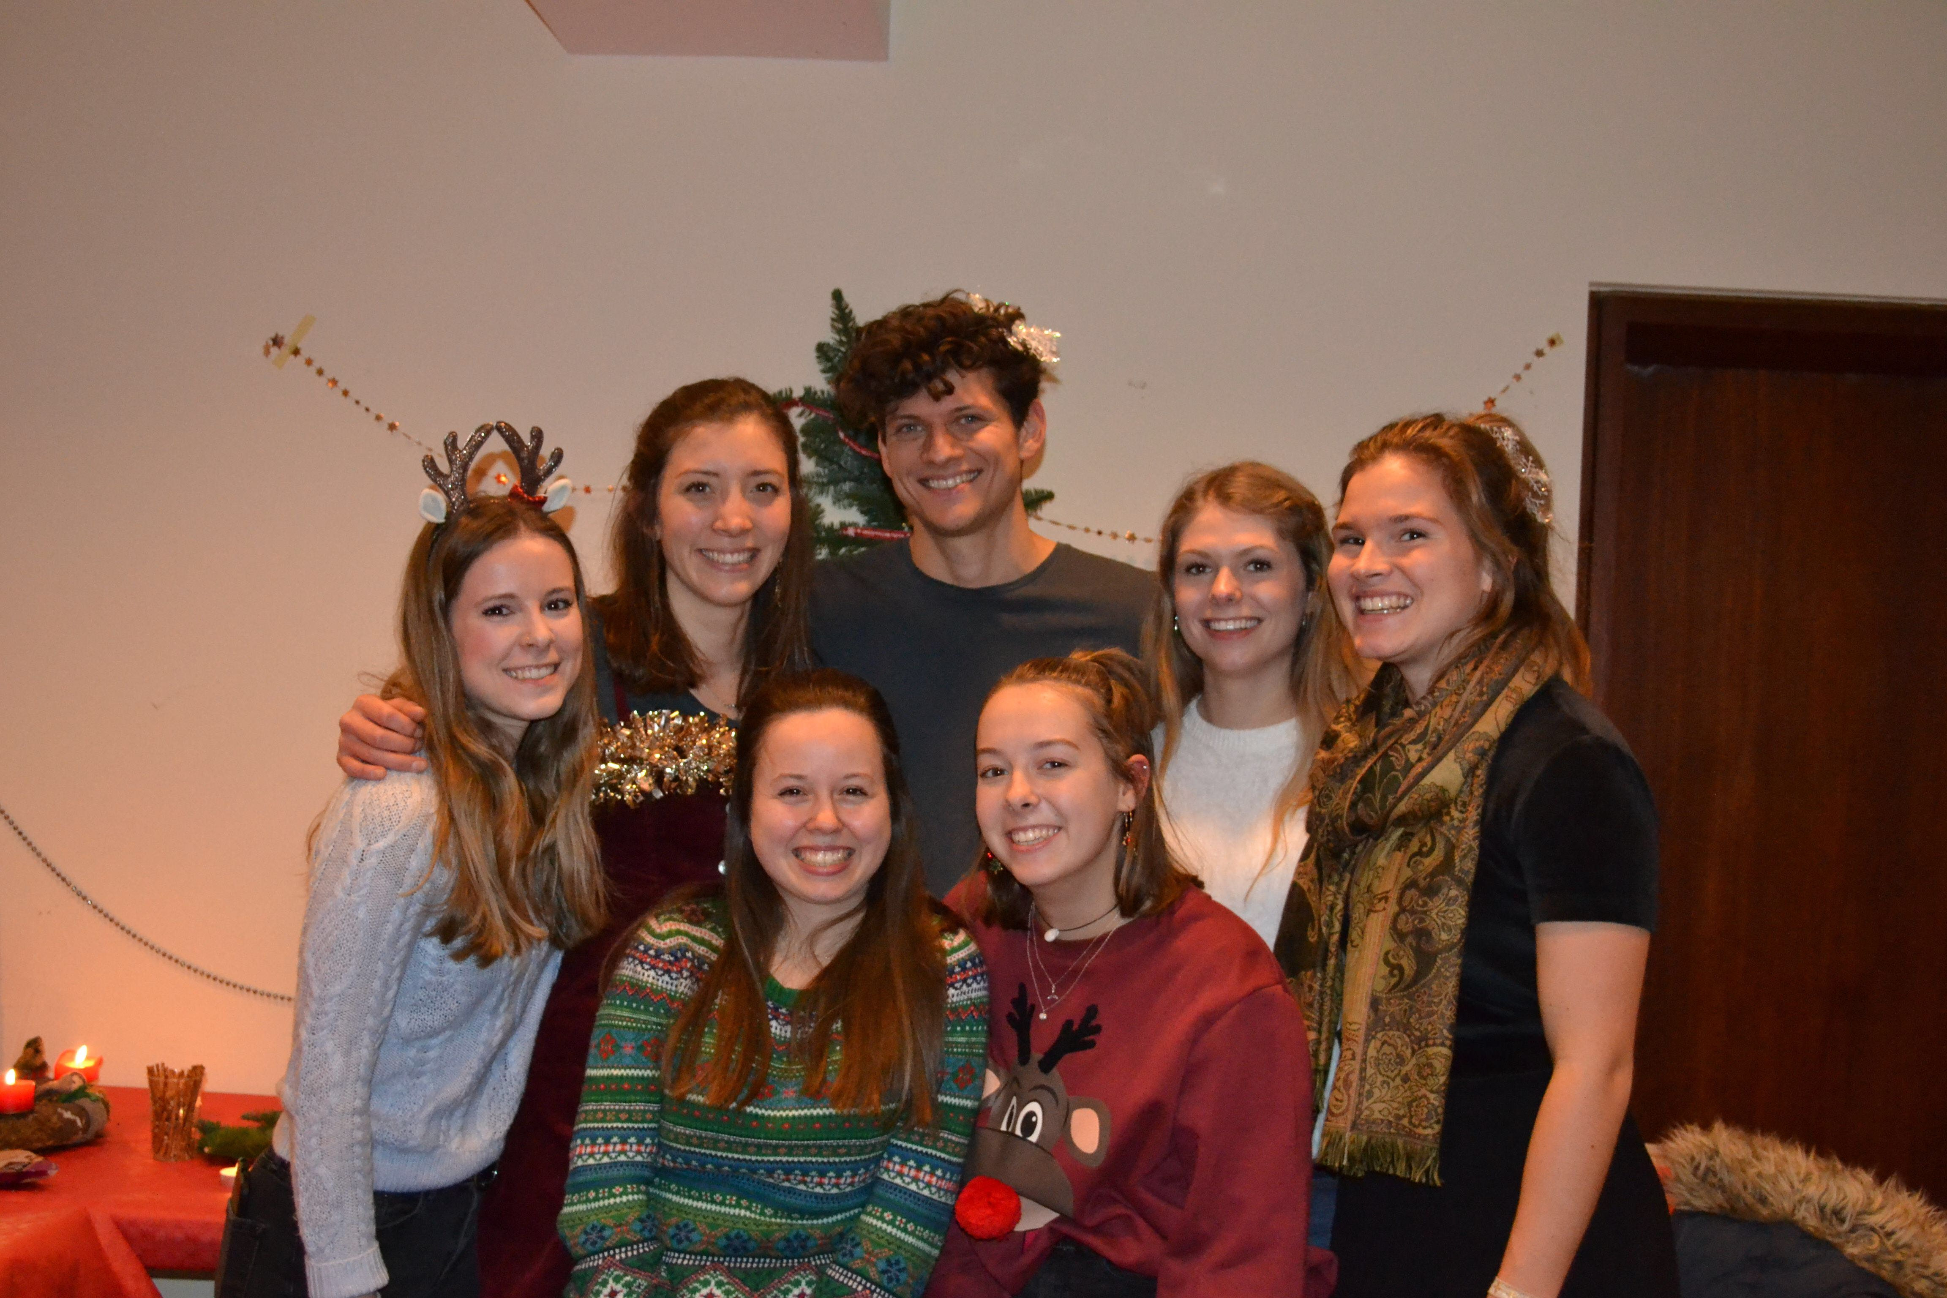
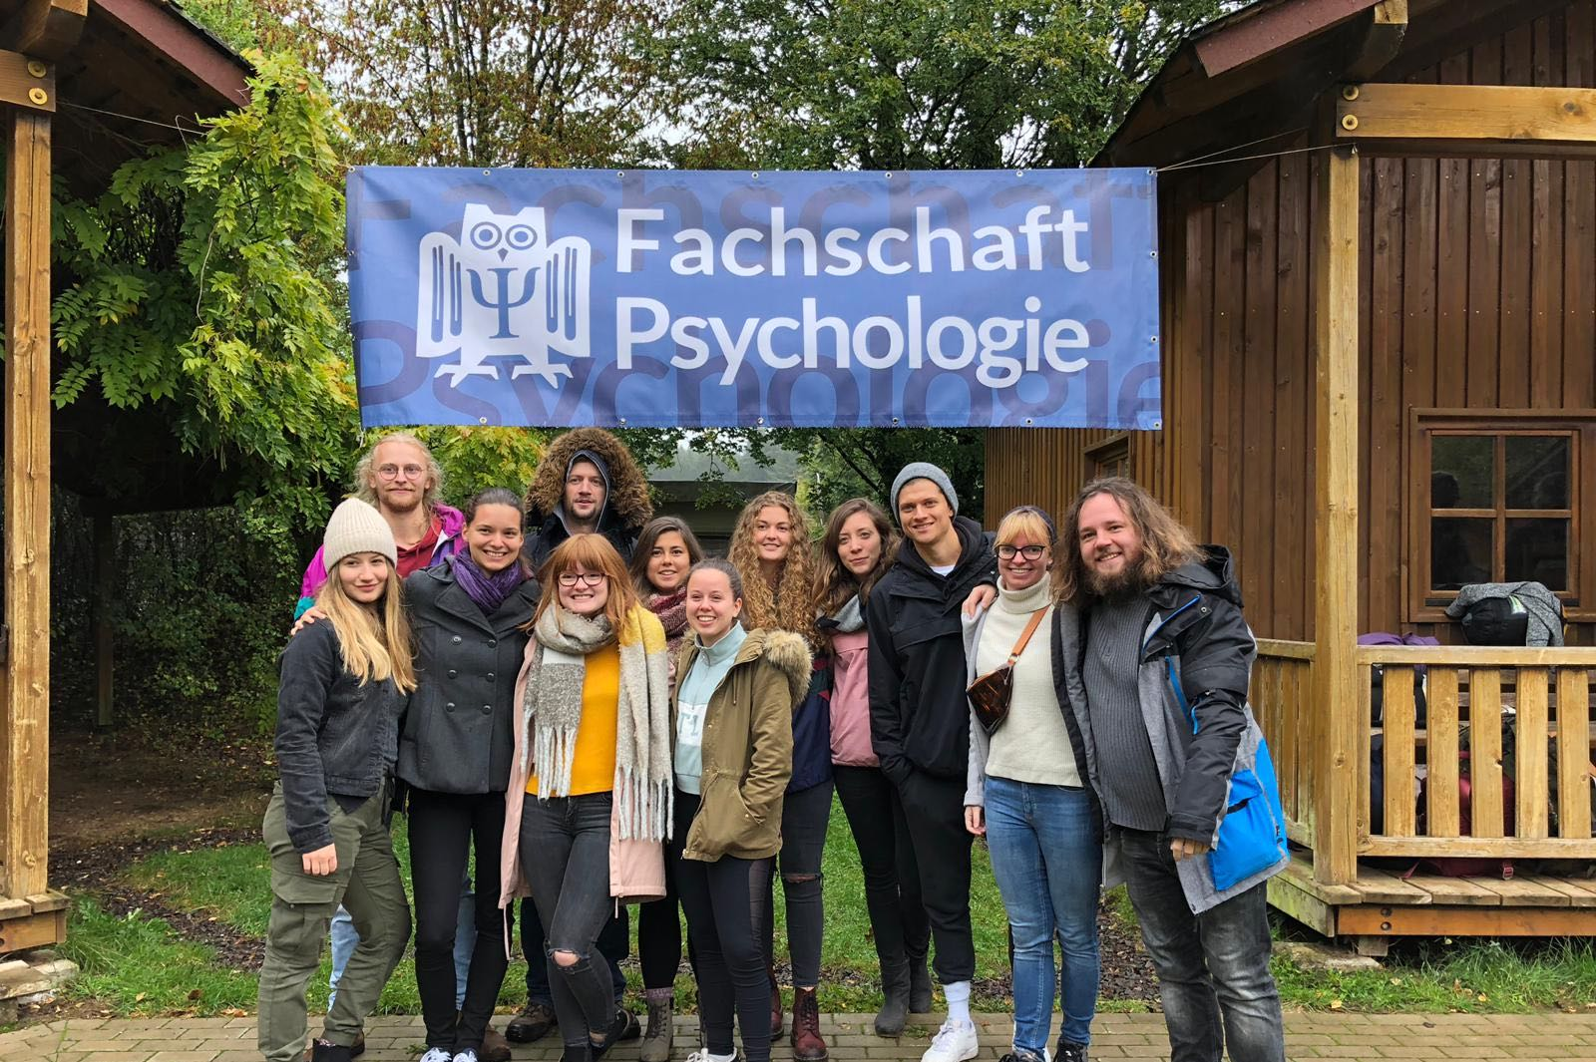
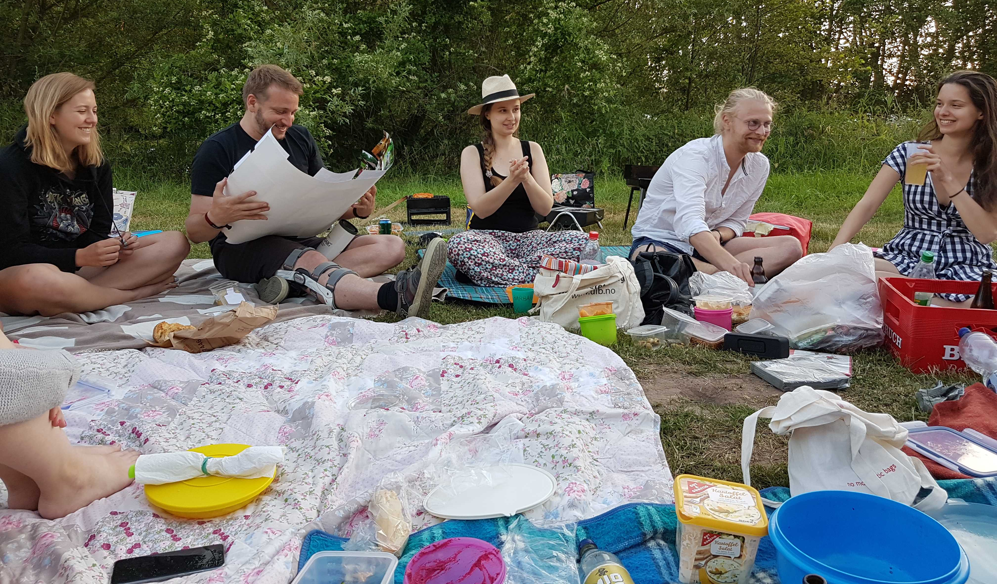

Slide 8
Vorstellung des Studiengangs

Slide 9
Polyvalenter Bachelor
Regelstudienzeit: 6 Semester
Abschluss: Bachelor of Science
Je nach gewählten Seminaren entweder verschiedene Anwendungsschwerpunkte oder Fokus auf Psychotherapie

Slide 10
Polyvalenter bachelor: INhalte
Grundlagenbereich: Methoden, Datenanalyse, Grundlagen der Diagnostik, Empiriepraktikum (Durchführen eines Forschungsprojektes in Gruppenarbeit), Allgemeine Psychologie, Intra- und Interpersonelle Aspekte (Persönlichkeitspsychologie, Sozialpsychologie, Entwicklungspsychologie)
Anwendungsbereich: Klinische Psychologie und klinische Neuropsychologie, Arbeits- und Organisationspsychologie, Diagnostik, Pädagogische Psychologie
Nebenfach
Praktikum
Bachelorarbeit

Slide 12
Bachelorstudium mit Studium der Psychotherapie: INhalte
Regelstudienzeit: 6 Semester; Abschluss: Bachlor of Science Besonderheit: Qualifikation zum Masterstudiengang Psychotherapie
Grundlagenbereich: Methoden, Datenanalyse, Grundlagen der Diagnostik, Empiriepraktikum (Durchführen eines Forschungsprojektes in Gruppenarbeit), Allgemeine Psychologie, Intra- und Interpersonelle Aspekte (Persönlichkeitspsychologie, Sozialpsychologie, Entwicklungspsychologie)
Anwendungsbereich: Klinische Psychologie, Arbeitspsychologie, Neuropsychologie, Diagnostik, Pädagogische Psychologie, Verfahrenslehre, Grundlagen der Medizin und der Pharmakologie
Praktikum: Berufsqualifizierende Tätigkeit I
Bachelorarbeit

